Slide 1

Sådan lærer Ulvene at sejle i Havets Helte
Februar 2017

Slide 2

Indhold
Diplomkonceptet
Sejløvelser
Principper
Ramme for sejlads på møderne
Lederens rolle

Slide 3
1. diplomkonceptet

Slide 4



Diplomkonceptet
Første - andet år
- Sæl
- Søløve
- Delfin
Tredje – femte år
- Bådsmand
- Skipper
- Kaptajn
TROPPEN
Skildpadde
- Tryghed ved at være på vandet og i bådene
- Sejle selv
- Sejlprøve af 3. grad
SMÅBÅDSMÆRKET
SØSPEJDER - BASIS

Slide 5
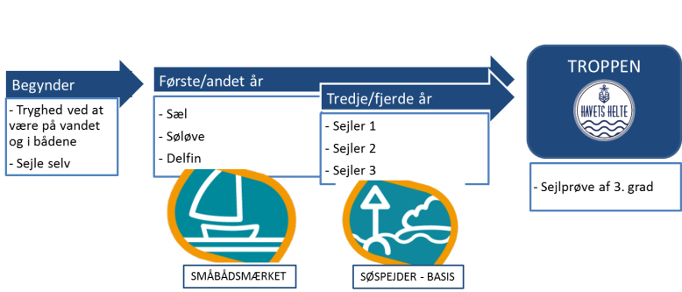
Skildpadderne

Slide 6
Sældiplomet

Slide 7
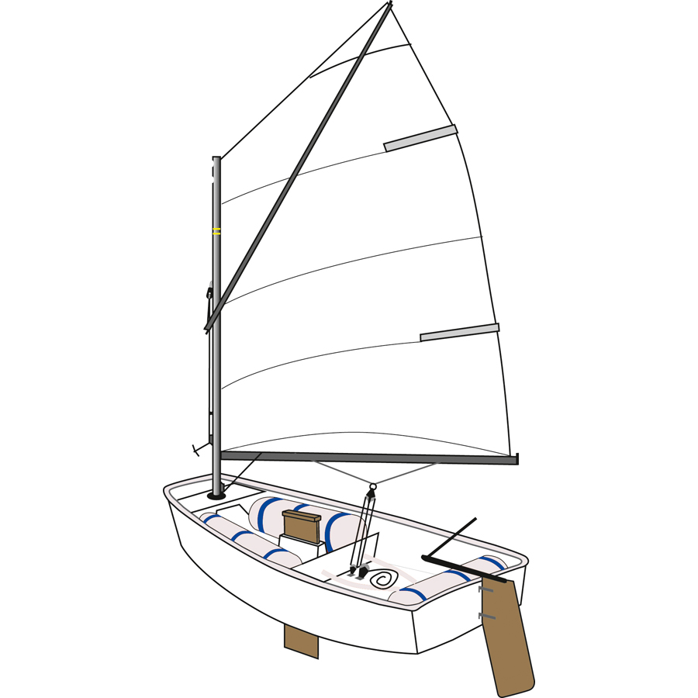
Hvad hedder optimistens dele?
SÆLDIPLOM - VIDE
Skal vides
  Sejl
  Mast
  Bom
  Skrog
  Sværd
  Ror
  Rorpind
  Skøde
  Fangline
  Sprydstage
  Mastesikring
  Opdriftsmiddel
  Hængestropper
  Rorpindsforlænger
Godt at vide
  Sejlpind
  Hæk
  Stævn
  Sprydhal
  Bomgaffel
  Bomnedhal
  Bomudhal
  Blok og sjækel
  Vindpil
  Hanefod
  Tofte

Slide 8
Gruppens sikkerhedsregler
SÆLDIPLOM - VIDE
Deltag ikke i en søaktivitet mod din vilje
Lær at svømme
Sejl altid med redningsvest
Sørg for at være klædt rigtigt på
Følg ledernes instruktioner
En leder skal have godkendt, at båden er klar til sejlads
Hav kendskab til redningsudstyret
Hav kendskab til førstehjælp
REDNINGSUDSTYR:
Redningsvest med fløjte og lys
Livline
Nødraketter og nødsignaler
Pøs (spand) og øse
Pumpe
Pagajer
Anker
Redningsreb
FØRSTEHJÆLP:
Alarmeringsprocedure til alarmcentralen 1-1-2
Kende til korrekt påklædning og afkøling til søs
Kende symptomer og forholdsregler ved søsyge

Slide 9
Simple sejltermer
SÆLDIPLOM - VIDE
Hvad betyder:
  Bagbord
  Styrbord
  Ret op
  Fald af
  Vindøje
  Hal ind
  Slæk ud

Slide 10
Søløvediplomet

Slide 11
Hvordan virker optimistens udstyr?
SØLØVE DIPLOM - VIDE
Skal vides
  Sejl
  Mast
  Bom
  Skrog
  Sværd
  Ror
  Rorpind
  Skøde
  Fangline
  Sprydstage
  Mastesikring
  Opdriftsmiddel
  Hængestropper
  Rorpindsforlænger
Godt at vide
  Sejlpind
  Hæk
  Stævn
  Sprydhal
  Bomgaffel
  Bomnedhal
  Bomudhal
  Blok og sjækel
  Vindpil
  Hanefod
  Tofte

Slide 12
Udvidede sejltermer
SØLØVE DIPLOM - VIDE
Hvad betyder:
  Styrbord og bagbord halse
  Luv og læ
  Afdrift
  Læns og slør
  Rummer og skralder

Slide 13
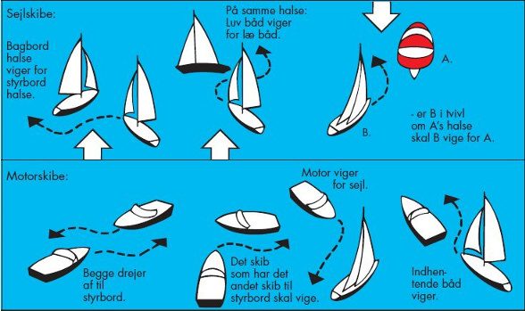
Grundlæggende søvejsregler
SØLØVE DIPLOM - VIDE

Slide 14
Delfin diplomet

Slide 15
Bådsmand-diplom

Slide 16
Skipper-diplom

Slide 17
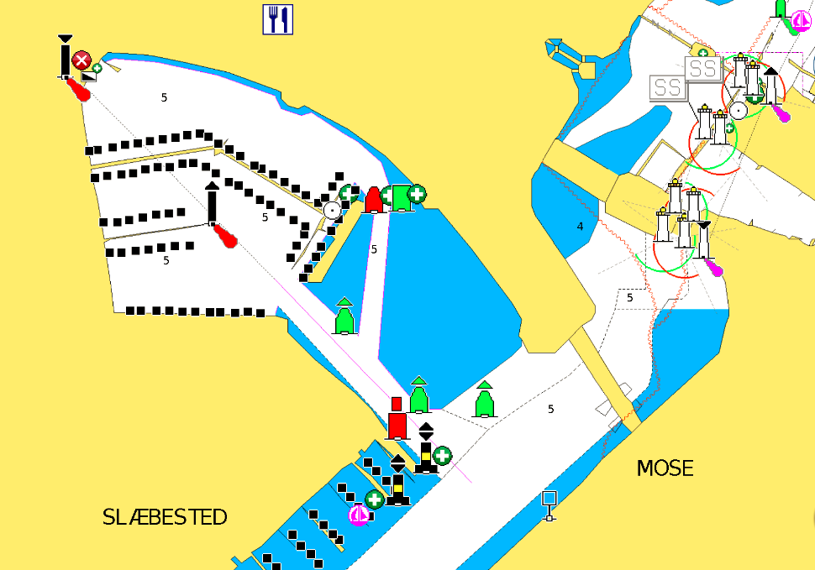
Aflæse søkort
SKIPPER - KAN
Fyr
Båker overet
Dybdelinjer
Sideafmærkninger
Dybder
Kompasafmærkninger

Slide 18
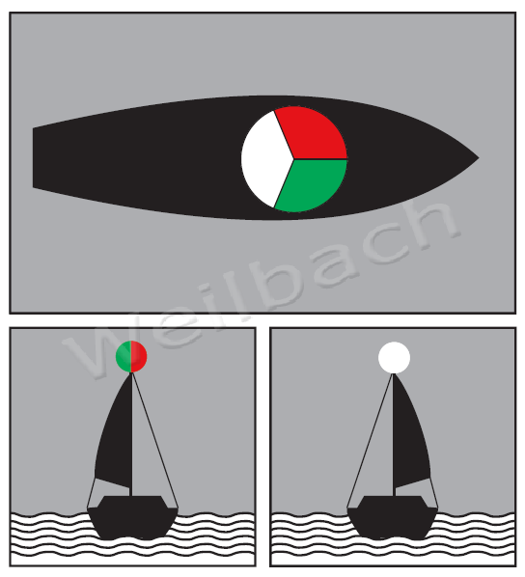
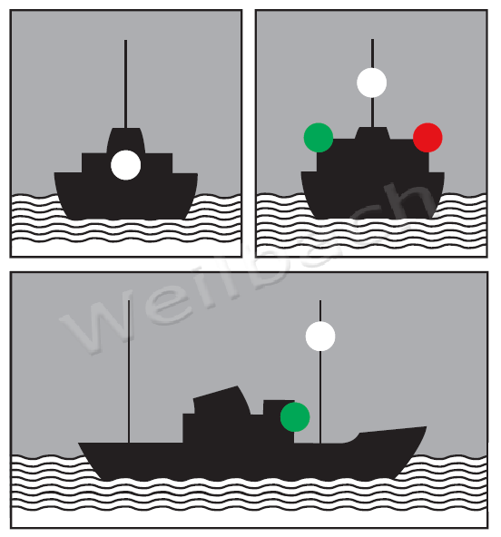
Simpel lanterneføring
SKIPPER - KAN
SEJLSKIB
MASKINDREVET SKIB
ANKERLIGGER

Slide 19
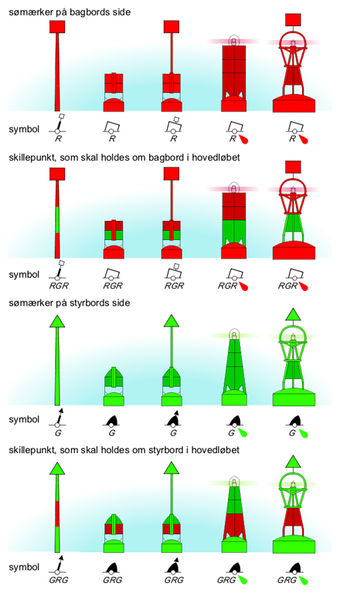
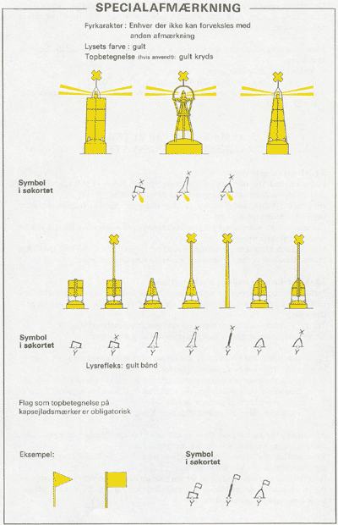
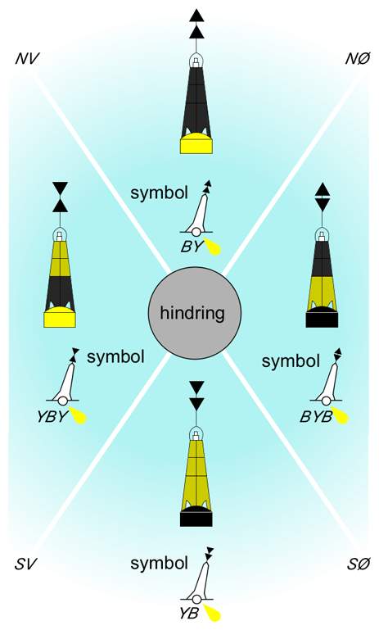
Farvandsafmærkning
SKIPPER - KAN
SIDEAFMÆRKNING
KOMPASAFMÆRKNING
SPECIALAFMÆRKNING

Slide 20
Kaptajn-diplom

Slide 21
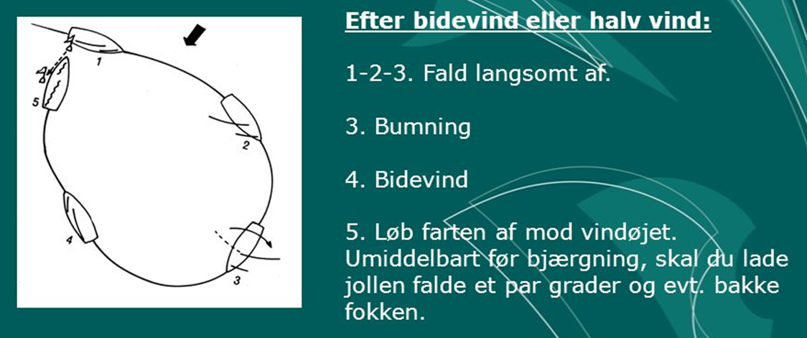
Mand over bord manøvre
KAPTAJN - KAN

Slide 22
2. Øvelser

Slide 23
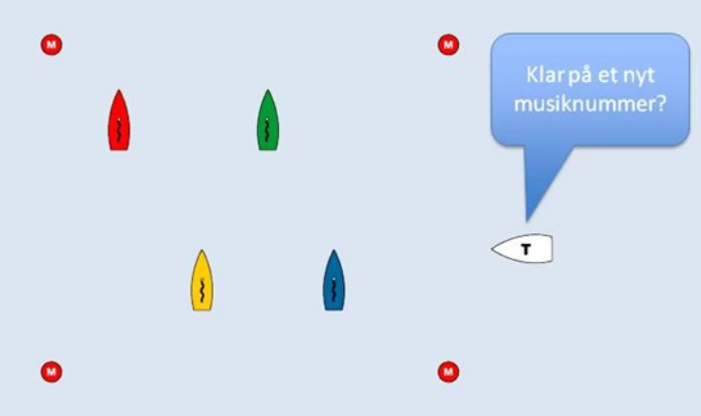
Øvelse: Sejlende stopdans
 | Instruktion Sejlerne sejler rundt inde i firkanten, mens der spilles musik fra trænerbåden. Når musikken stopper, skal sejlerne lægge sig i vindøjet. Når musikken spiller igen, skal sejlerne fortsætte med at sejle. Man kan evt. vise banen på land, og sejlerne kan gå rundt imellem hinanden til musikken, og øve sig i at gå op mod vinden. En tilrigget jolle kan vise, hvornår båden er i vindøjet - ved at bommen er i midten af jollen.
Materialer/opsætning Firkantet bane med fire mærker Ghettoblaster | Mål med øvelsen Finde vindøjet Få båden til at ligge stille Få båden til at sejle igen

Slide 24
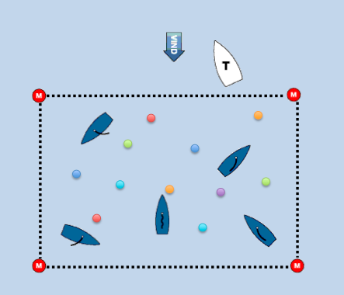
Øvelse: Bolde i boks
 | Instruktion Lederen introducerer øvelsen ved at lægge fire mærker på jorden. Sejlerne får forklaret, at de skal sejle rundt og samle boldene op og samtidig være opmærksom på vigereglerne. Øvelsen begynder, når træneren hælder boldene ud i firkanten og signalerer START! Sejlerne skal nu sejle rundt i boksen og samle bolde op i jollen - og samtidig holde sig fri af de andre både. Øvelsen fortsætter, indtil sidste bold er samlet op. Variation Ændre størrelsen på firkanten Tilføre en regel om, at sejlerne skal lave en manøvre mellem hver bold, de samler op, fx en vending, bomning eller 360’er
Materialer/opsætning Firkantet bane med fire mærker Pose med bolde | Mål med øvelsen At håndtere jollen (vende, bomme, stoppe og starte) At kigge ud af båden efter bolde og andre både At beherske grundlæggende vigeregler (styrbord-bagbord, læ-luv)

Slide 25
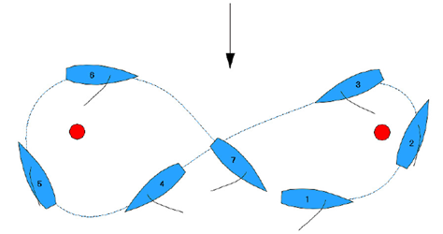
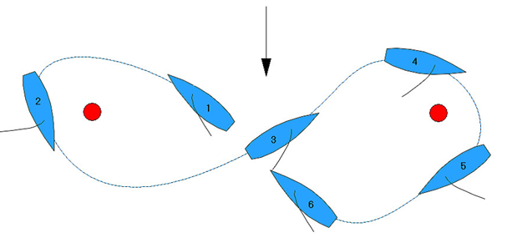
Øvelse: Ottetalsræs
 | Instruktion Øvelsen handler om at vende uden at miste fart. Det sker ved at sejle rundt om mærkerne i en 8-tals figur. Øvelsen vises på land ved at lægge 2 mærker på jorden, hvor sejlerne får forklaret, hvilken vej de skal sejle rundt, og hvordan sejlerne skal trimme båden i vendingen, altså ror, skøde og hvordan kroppen mest hensigtsmæssigt placeres undervejs i manøvren. Variation: Ændre omsejlingsretningen (Ottetal-Bomme) Ændre størrelsen af banen Flere både samtidig (vigeregler)
Materialer/opsætning Bane med to mærker med ca. 30 m. afstand vinkelret på vinden | Mål med øvelsen At håndtere jollen (vende/bomme) At sidde rigtigt i båden At kigge ud af båden efter mærker og andre både At beherske grundlæggende vigeregler (styrbord-bagbord)

Slide 26
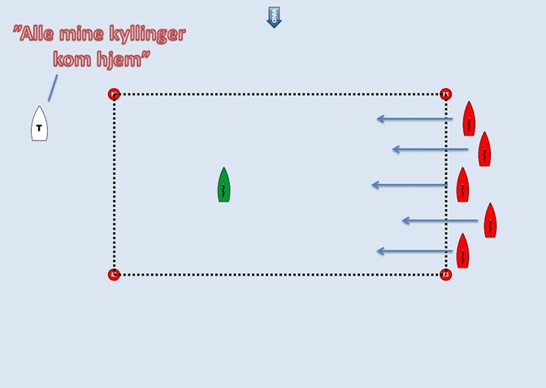
Øvelse: Ulven kommer
 | Instruktion Kyllingerne skal nå fra den ene side af rektanglet til den anden, uden af de bliver fanget af ulven. 1-2 sejlere starter som ulve. En kylling er fanget, når ulven får kastet en bold over i kyllingens båd eller hvis der er sammenstød. Når en kylling er fanget bliver vedkomne til en ulv. Legen forsætter indtil der ikke er flere kyllinger eller bolde til ulvene. Efter øvelsen spørger lederen, om der var nogle af sejlerne, som lagde mærke til, hvor det var bedst at ligge sig i firkanten. Det er bedst for sejlerne at lægge sig oppe ved det mærke der er tættest til vinden. På den måde skal ulven sejle kryds for at fange en, og man har også fri vind.
Materialer/opsætning Firkantet bane med fire mærker Bolde | Mål med øvelsen Fri vind og bevidsthed om at en båd sejler hurtigere på halvvind end på kryds Taktik: Placering af båden Få båden til at ligge stille i vindøjet Få båden til at sejle igen

Slide 27
3. Overordnede principper
To hold/niveauer
  Begynderne: Lære at sejle selv
  Tør og vil sejle selv
Søspejdere lærer hinanden at sejle i patruljer (5-6 søspejdere)
To ledere/trænere tilknyttes hver sine patruljer
To patruljer sejler hele mødet – to patruljer på land
Tydelige markering (fx med farvebånd) af hvilket niveau den enkelte søspejder er på

Slide 28
4. Ramme for sejldage
Skippermøde (10 min): Gennemgang af dagens øvelser/program
Oprigning i patruljer og udlægning af baner (15 min)
Dagens program/øvelser (60 min)
Afrigning i patruljer og oprydning (15 min)
Opsamling og afslutning (10 min)

Slide 29
5. Ledernes rolle
Sikre trygge og sjove oplevelser med bådene
Kontrollere at bådene er rigget korrekt og sikkerhedsudstyr i orden
Følge og understøtte den enkelte søspejders og patruljes udvikling
Sørge for at patruljerne opdaterer deres sejlerjournaler

